Slide 1




Решение Business Support System
Жаба, змей да решётка
Сервис управления
акционными предложениями
партнеров
Шорохов Денис
Буланов Сергей
#
Земляной Даниил

Slide 2
Дилер
Дилеры имеют доступ к панели управления акциями и отслеживанием статусов заказов абонентов.
Имеют свой уникальный ID
Доступ осуществляется по ID/Паролю
Может создавать акции с динамическим добавлением услуг и условий подключения

Slide 3
REST API
Наше API полностью подготовлено к реальным условиям бизнеса. Оно имеет весь необходимый функционал. Для этого мы эмулировали среду личного кабинета, который функционирует на данный момент в Мегафоне.
Регистрация заказа акции
/api/stock/order/<MSISDN>&<dealer>&<stock>
Получить статус заказа
/api/stock/status/<MSISDN>

Slide 4
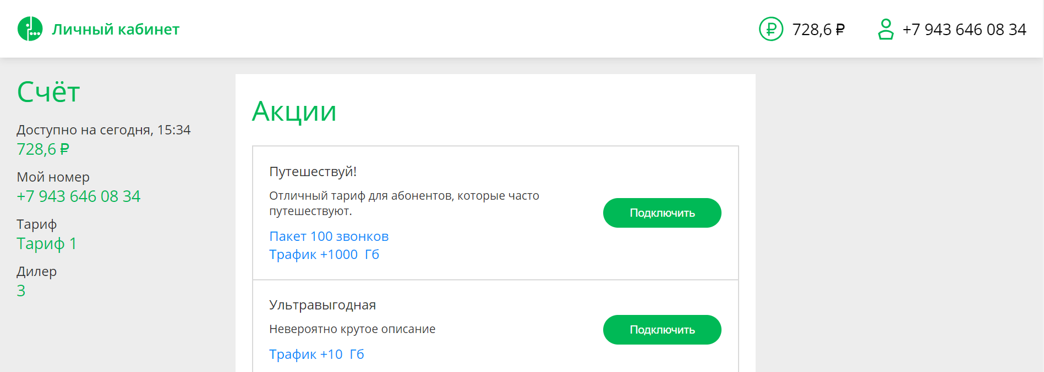
Личный кабинет
Для демонстрации простоты внедрения нашего REST API в реальную среду мы эмулировали личный кабинет, функционирующий на данный момент в Мегафоне.

Slide 5
Демонстрация

Slide 6

https://github.com/SergeyBulanov2001/MegaHack_NN

